Slide 1

A k-Core Based Algorithm for Influence
Maximization in Social Networks
汇报人：吴瑶

Slide 2

社交网络中影响力最大化问题是指在特定的传播模型下，获取一个指定大小的集合，使得该集合在网络中的聚合影响力最大。之前，为了解决这个问题，提出了一种贪心算法，该算法的影响范围能近似达到最优解的63%，但是由于贪心算法应用于大型网络时，效率低下而且不可扩展，于是本文提出了基于核数层次特征和影响力半径的启发式算法---核覆盖算法（CCA）。
K-核：用来描述度分布所不能描述的网络特征，揭示源于系统特殊结构的结构性质和层次性质。
定义一：k-核
集合$C∈V的$任一结点v的度数不少于k，由它所推导出的最大子图$G_{c}\left(C,E|C\right)称$为k-核，即 递归移去图中度数小于k的结点及其连接的边后所得到的子图称为图的k-核。
定义二：核数
若结点v属于k-核，而不属于(k+1)-核，则结点的核数为k。
K-核的一个重要特征是它的连通性。

Slide 3
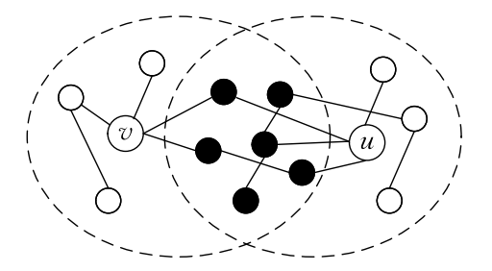
Degree
PageRank
节点的核数越大，节点间聚集程度就越高，因此简单的选择核数最大的k个节点并不能使传播信息得到有效的扩散，反而使他们的影响力范围大幅度重叠。结合节点核数分布的层次特征，引入了覆盖距离参数d，使得种子节点之间保持一定的距离，影响力能够得到有效的扩散，有效的克服影响范围重叠问题。

Slide 4
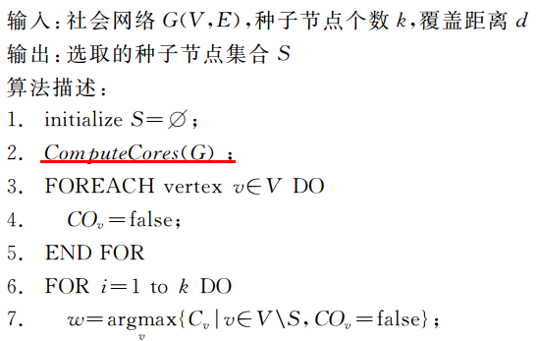
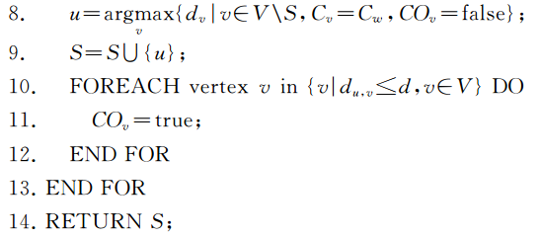
可以计算出，该算法的时间复杂度为O(km)
节点v的核数
节点覆盖属性
覆盖距离参数
节点v和节点u的距离

Slide 5
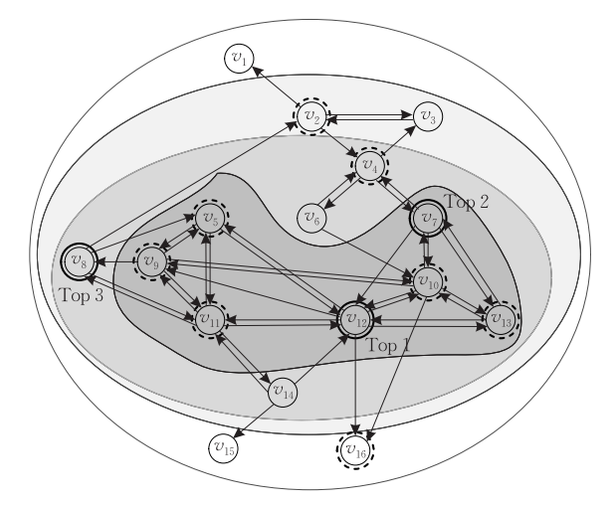
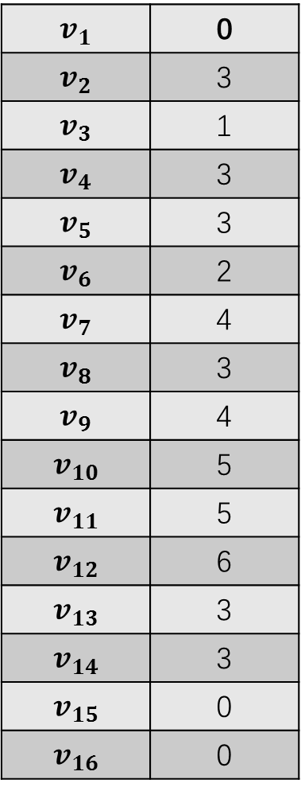
$$v_{1}$$ | 0
$$v_{2}$$ | 3
$$v_{3}$$ | 1
$$v_{4}$$ | 3
$$v_{5}$$ | 3
$$v_{6}$$ | 2
$$v_{7}$$ | 4
$$v_{8}$$ | 3
$$v_{9}$$ | 4
$$v_{10}$$ | 5
$$v_{11}$$ | 5
$$v_{12}$$ | 6
$$v_{13}$$ | 3
$$v_{14}$$ | 3
$$v_{15}$$ | 0
$$v_{16}$$ | 0
去掉度数小于1的节点及与它连接的边

Slide 6
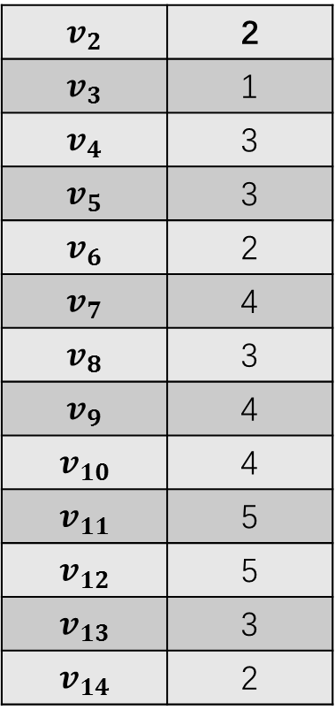
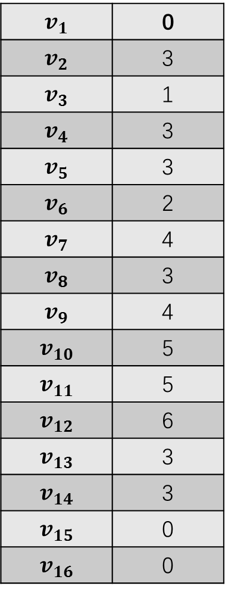

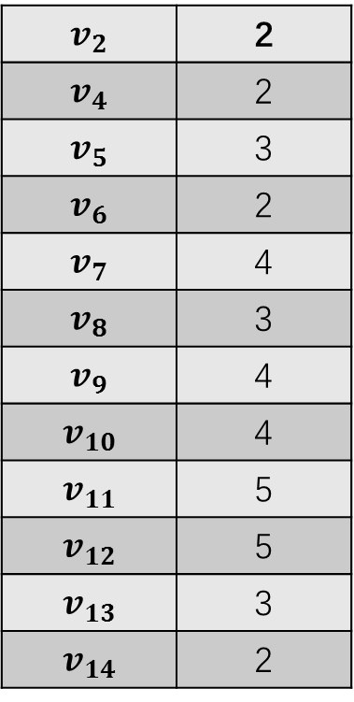

$$v_{1}$$ | 0
$$v_{2}$$ | 3
$$v_{3}$$ | 1
$$v_{4}$$ | 3
$$v_{5}$$ | 3
$$v_{6}$$ | 2
$$v_{7}$$ | 4
$$v_{8}$$ | 3
$$v_{9}$$ | 4
$$v_{10}$$ | 5
$$v_{11}$$ | 5
$$v_{12}$$ | 6
$$v_{13}$$ | 3
$$v_{14}$$ | 3
$$v_{15}$$ | 0
$$v_{16}$$ | 0
1
$$v_{2}$$ | 2
$$v_{3}$$ | 1
$$v_{4}$$ | 3
$$v_{5}$$ | 3
$$v_{6}$$ | 2
$$v_{7}$$ | 4
$$v_{8}$$ | 3
$$v_{9}$$ | 4
$$v_{10}$$ | 4
$$v_{11}$$ | 5
$$v_{12}$$ | 5
$$v_{13}$$ | 3
$$v_{14}$$ | 2
$$v_{2}$$ | 2
$$v_{4}$$ | 2
$$v_{5}$$ | 3
$$v_{6}$$ | 2
$$v_{7}$$ | 4
$$v_{8}$$ | 3
$$v_{9}$$ | 4
$$v_{10}$$ | 4
$$v_{11}$$ | 5
$$v_{12}$$ | 5
$$v_{13}$$ | 3
$$v_{14}$$ | 2
2
2
2
去掉度数小于2的节点及与它连接的边
去掉$v_{2}$及与它连接的边
4
5
2
去掉度数小于3的节点及与它连接的边
根据定义二，可以看出$v_{2}$属于1-核，但是不属于2-核，因此，节点$v_{2}$的核数为1。因此，再去掉$v_{2}$

Slide 7
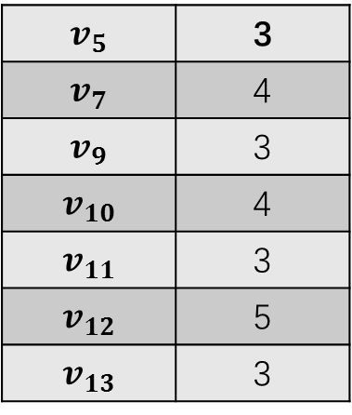
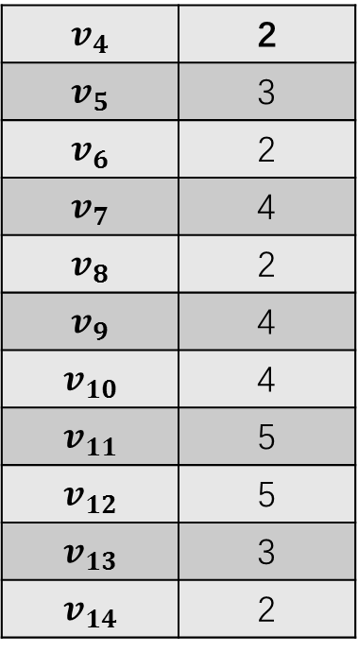
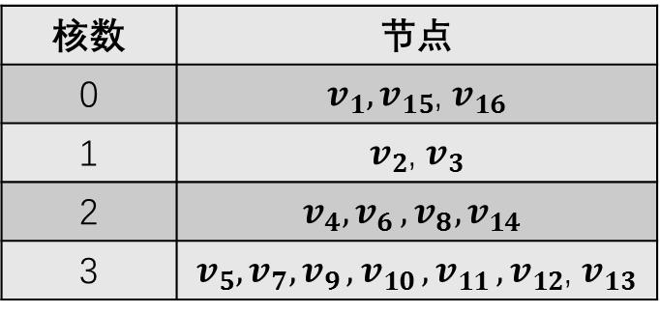

$$v_{4}$$ | 2
$$v_{5}$$ | 3
$$v_{6}$$ | 2
$$v_{7}$$ | 4
$$v_{8}$$ | 2
$$v_{9}$$ | 4
$$v_{10}$$ | 4
$$v_{11}$$ | 5
$$v_{12}$$ | 5
$$v_{13}$$ | 3
$$v_{14}$$ | 2
$$v_{5}$$ | 3
$$v_{7}$$ | 4
$$v_{9}$$ | 3
$$v_{10}$$ | 4
$$v_{11}$$ | 3
$$v_{12}$$ | 5
$$v_{13}$$ | 3
去掉度数小于4的节点及与它连接的边
2
核数 | 节点
0 | $v_{1},v_{15}$, $v_{16}$
1 | $v_{2}$, $v_{3}$
2 | $$v_{4}{,v}_{6},v_{8},v_{14}$$
3 | $v_{5},v_{7}{,v}_{9}{,v}_{10}{,v}_{11}{,v}_{12}$, $v_{13}$
3
2
3
1
根据定义2可知，$v_{7}$，$v_{10}$，$v_{12}$
是属于3核的，而不是属于4-核。

Slide 9
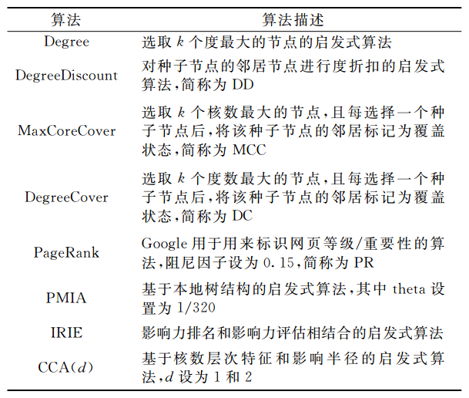
实验设计：
对比的算法：
数据集：
NetPHY：预印本e-printarXiv物理领域的论文全文列表
包括37154个节点，
231584条边
核数分布的幂指数为1.5093

Slide 10


$$Diffavg\left(A,B\right)=\frac{1}{k}\sum_{i=0}^{k}{Diff(A,B,i)}$$
$Diff\left(A,B,i\right)$=$\frac{σ\left(A,i\right)−σ\left(B,i\right)}{σ\left(B,i\right)}$
传播模型：
评价指标：
IC模型
TR模型
时间效率
影响效果

Slide 11
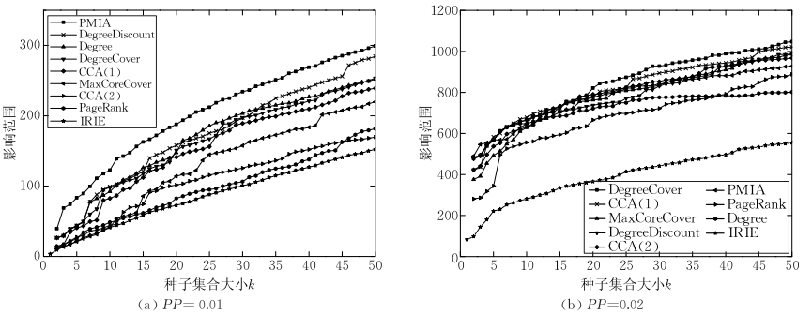
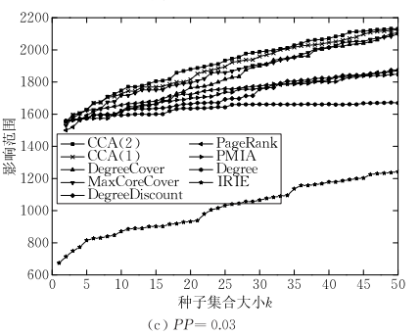
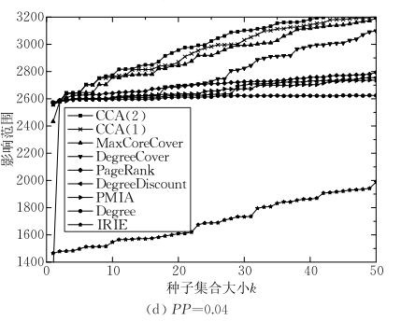
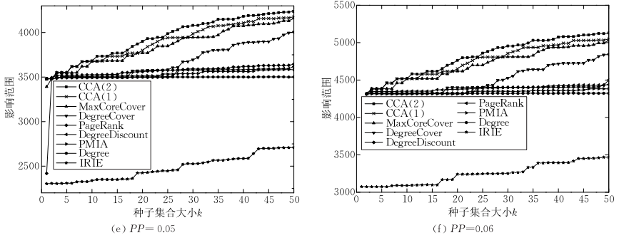

Slide 12
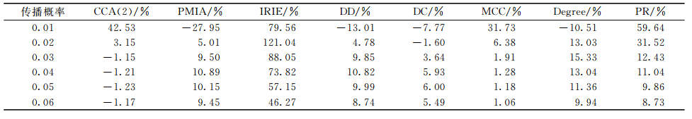
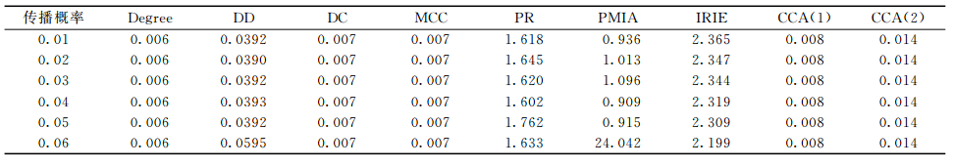

Slide 13
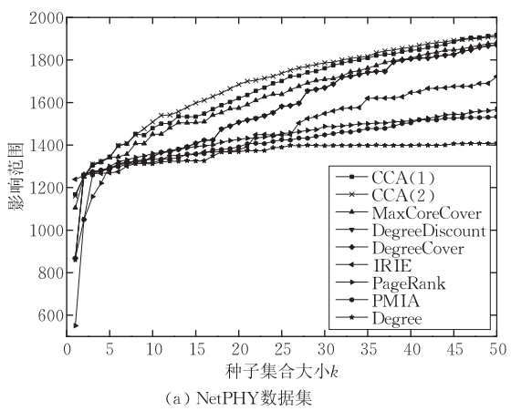
TR模型上的数据结果分析
结论：
在较大传播概率下CCA算法的传播范围优于其他启发式算法，而且时间复杂度非常低，并随着种子节点数的增加，影响范围保持增长的势头。
但是该算法也存在一定的缺点，在处理节点影响概率差异方面没有做考虑，而是假设所有的影响概率都是一样的，如果能够推算出个体之间准确的影响概率，可以使结果更加准确。

Slide 14
感谢聆听
D
N
E

